Slide 1
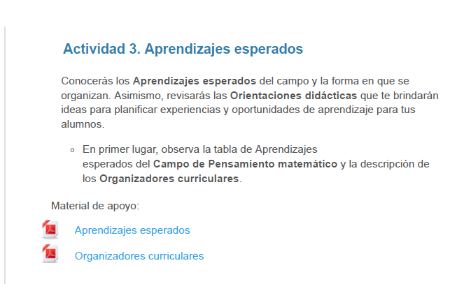

Slide 2
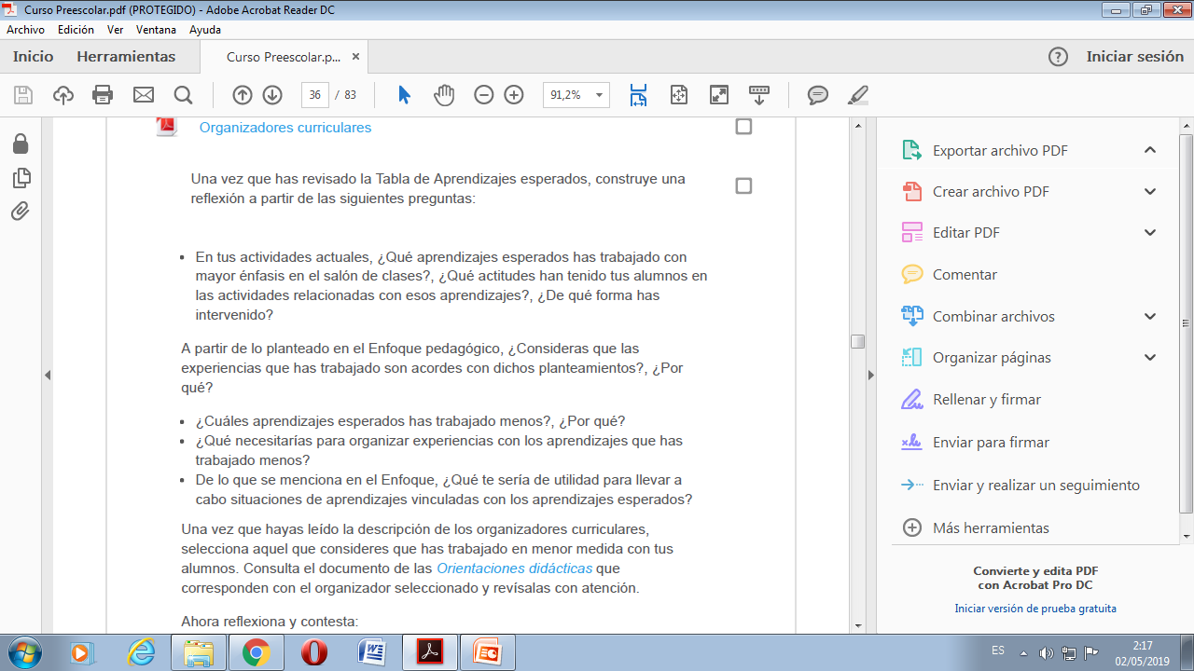

Slide 3
¿Qué aprendizajes esperados has trabajado con mayor énfasis en el salón de clases?
• Resuelve problemas a través del conteo y con acciones sobre las colecciones.
• Cuenta colecciones no mayores a 20 elementos.
• Comunica de manera oral y escrita los números del 1 al 10
• Reproduce modelos con formas, figuras y cuerpos geométricos.
¿Qué actitudes han tenido tus alumnos en las actividades relacionadas con esos aprendizajes?
Positivas, la mayoría de las veces muestran interés por cada actividad además de ser muy participativos en su mayoría.
¿De qué forma has intervenido?
He jugado el papel de guía en cada actividad, apoyo cuando se les dificulta algo, explicando o dando más ejemplos.

Slide 4
¿Cuáles aprendizajes esperados has trabajado menos? ¿Por qué?
Los aprendizajes esperados del organizador curricular 2: Magnitudes y medidas. Por el grado en el que estoy practicado, sin embargo en esta jornada de practica son aprendizajes que estaré trabajando.
¿Qué necesitarías para organizar experiencias con los aprendizajes que has trabajado menos?
Ejemplificar cada actividad ha realizar con cosas o acciones de la vida diaria para facilitar el avance de los aprendizajes esperados.
Además de trabajar en base al desarrollo y la edad de cada niño.
De lo que se menciona en el Enfoque, ¿Qué te seria de utilidad para llevar a cabo situaciones de aprendizajes vinculados con los aprendizajes esperados?
Un punto que se menciona es que es necesario que los alumnos realicen diversas actividades y resolver numerosas situaciones que representen un problema o un reto lo cual considero de suma importancia además de ser el punto de partida para su enseñanza.
Considero que es esencial usar recursos personales y conocer los de sus compañeros en la solución de problemas matemáticos para facilitar su proceso de enseñanza y aprendizaje
Y por ultimo desarrollar actitudes positivas hacia la búsqueda de soluciones y disfrutar al encontrarlas todo relacionado con temas de su interés, para un mayor avance.

